Slide 1


Slide 2
MODA

Slide 3
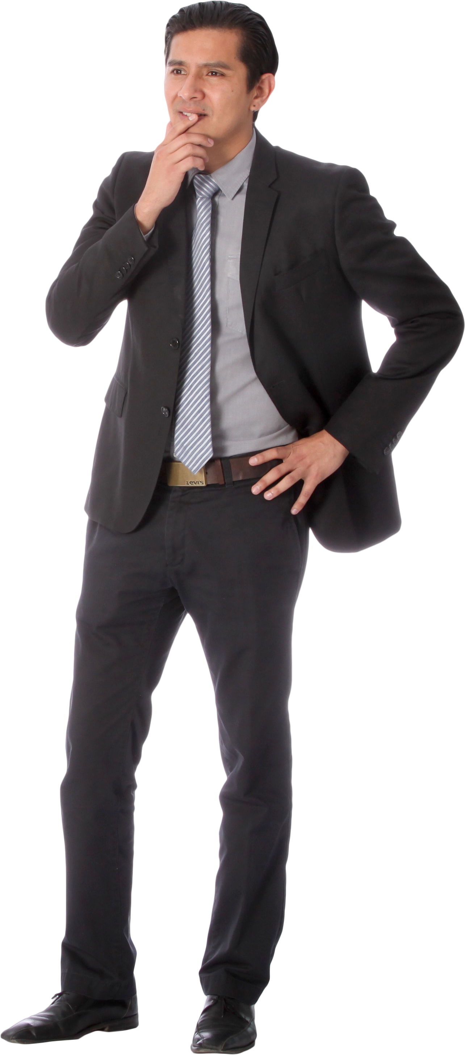
Por que
escolhi a MODA ?

Slide 4

WEB SITE

Slide 5
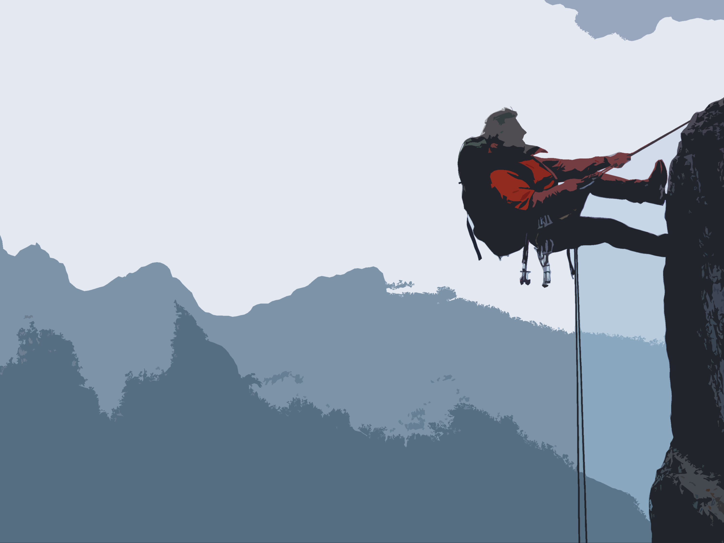
Desafios/Superação

Slide 6
Agradecimentos

